Slide 1
KANTINKU
Alur Sistem Pemesanan
Kantin Digital
Penjelasan alur yang mudah dipahami · ERD database · Screenshot aplikasi nyata
SMK Negeri 17 · Multi-lapak

Slide 2




PENGENALAN
Apa itu KantinKu?
Aplikasi web untuk memesan makanan di kantin sekolah secara digital — multi-lapak, stok real-time, bayar QRIS/di tempat, dan dashboard per peran.
Pesan online
Bayar fleksibel
Multi-lapak
Komisi platform
Lihat menu, pilih varian, masuk keranjang
QRIS (Bayar.gg) atau bayar di kantin
Setiap gerai kelola produk & pesanan sendiri
Super Admin atur % komisi otomatis
KantinKu · SMK Negeri 17
2 / 16

Slide 3
TEKNOLOGI
Stack & arsitektur singkat
Frontend
Pembayaran
Next.js 14 (App Router) + TypeScript + Tailwind
Bayar.gg API (QRIS / e-wallet) + bayar di tempat
Animasi
Database
Framer Motion + Lenis smooth scroll
Supabase Postgres (schema.sql)
State
Notifikasi
AppContext + localStorage (MVP) / Supabase
WhatsApp deep-link (wa.me)
Auth role
Deploy
superadmin · admin · seller · buyer
Vercel + env Bayar.gg
KantinKu · SMK Negeri 17
3 / 16

Slide 4



PERAN PENGGUNA
Siapa pakai apa? (4 role)
Customer (buyer)
Penjual (seller)
/ · /cart · /orders
/dashboard/seller
Lihat menu · Keranjang · Checkout · Riwayat & rating
CRUD produk & stok · Update status pesanan · Omzet bersih
Admin
Super Admin
/dashboard/admin
/dashboard/super
Monitor pesanan · Lihat penjual · Laporan (bukan kelola menu)
Komisi platform · Kelola akun · Monitoring global
KantinKu · SMK Negeri 17
4 / 16

Slide 5
GAMBARAN BESAR
Alur sistem dalam 1 layar
01
02
03
04
05
Customer
pilih menu
→
Isi keranjang
& checkout
→
Bayar QRIS
atau di tempat
→
Penjual proses
pesanan
→
Siap ambil
+ rating
Intinya: siswa pesan lewat HP → bayar → lapak masak → ambil di kantin. Admin pantau, Super Admin atur komisi.
KantinKu · SMK Negeri 17
5 / 16

Slide 6
ALUR CUSTOMER
Cara siswa memesan (langkah mudah)
1
Buka beranda
2
Pilih produk
3
Keranjang
Lihat hero + daftar menu semua lapak (filter lapak/kategori/cari)
Masuk detail → pilih varian (harga & stok berbeda) → Tambah keranjang
Satu lapak per checkout. Atur qty, lanjut bayar
4
Checkout
5
Bayar & pantau
6
Selesai
Isi nama/kelas/WA · pilih Bayar di kantin atau QRIS online
Jika QRIS → scan · status masuk /orders · ambil saat Siap
Pesanan completed → boleh kasih rating & komentar ke lapak
KantinKu · SMK Negeri 17
6 / 16

Slide 7
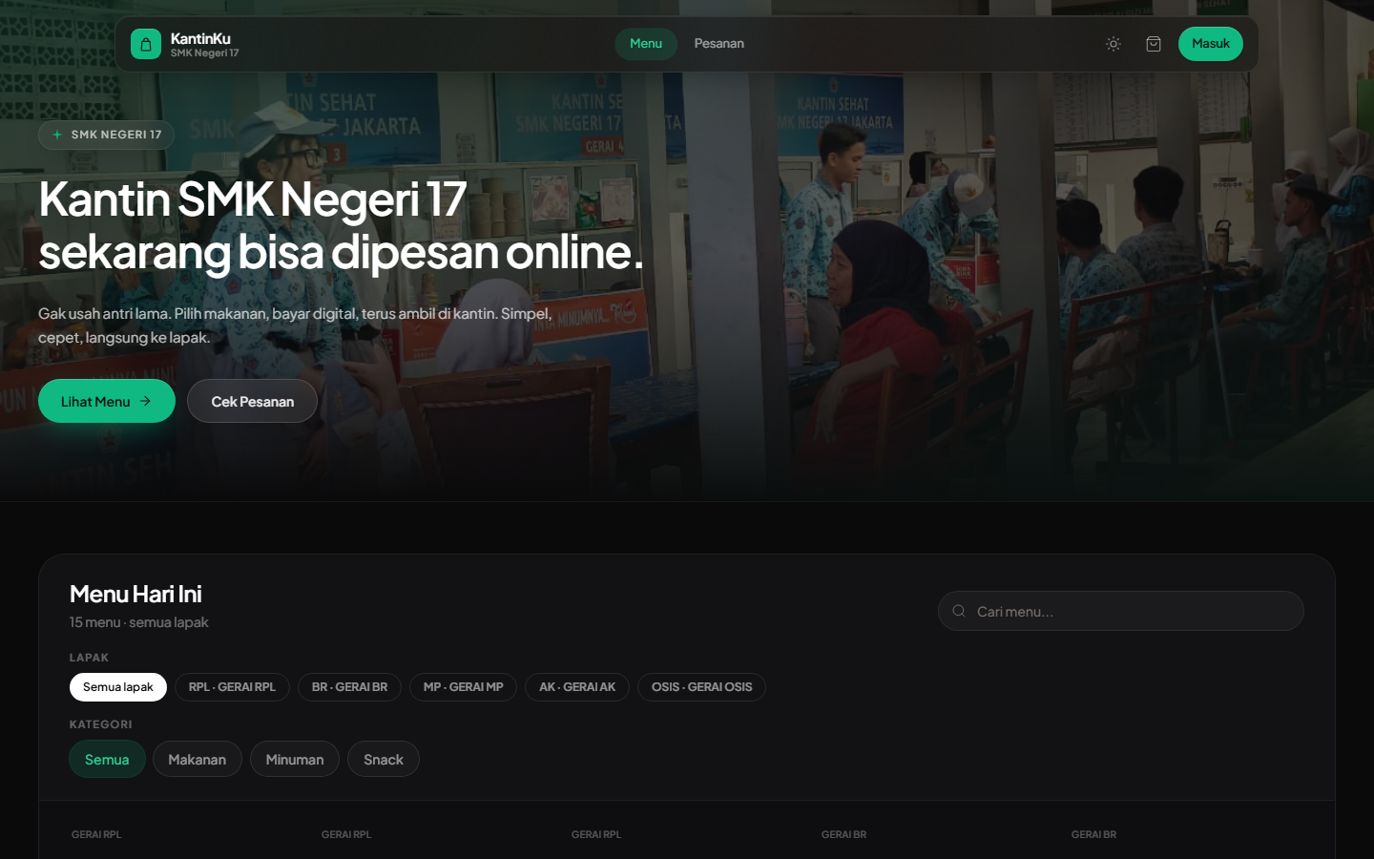
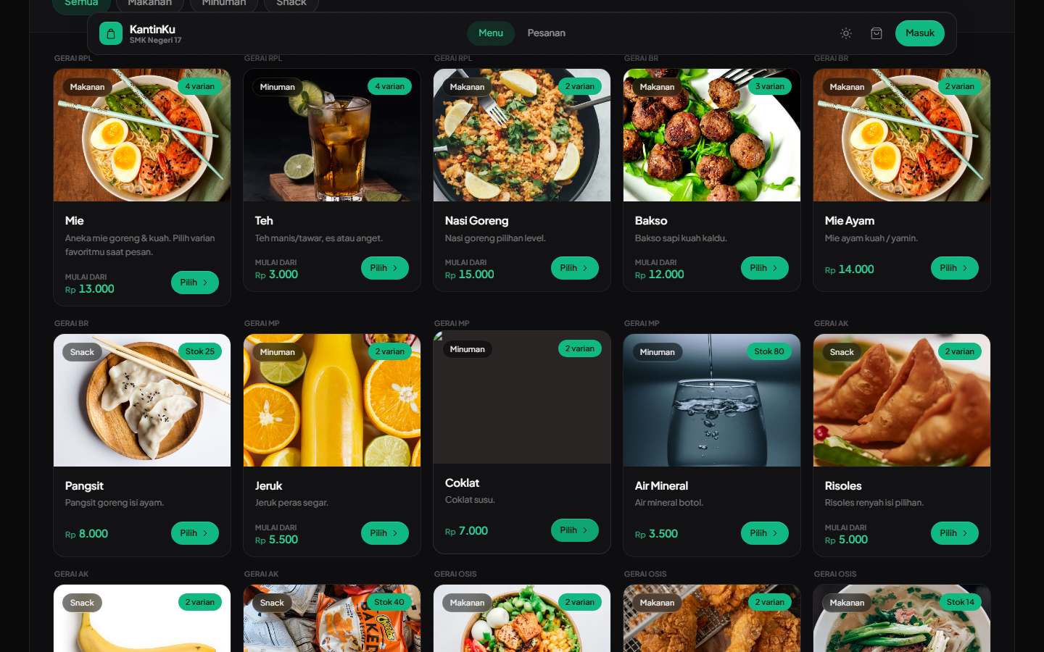
SCREENSHOT · CUSTOMER
Beranda & daftar menu
Hero + navigasi Menu / Pesanan / Masuk
Filter lapak & kategori · kartu produk
KantinKu · SMK Negeri 17
7 / 16

Slide 8

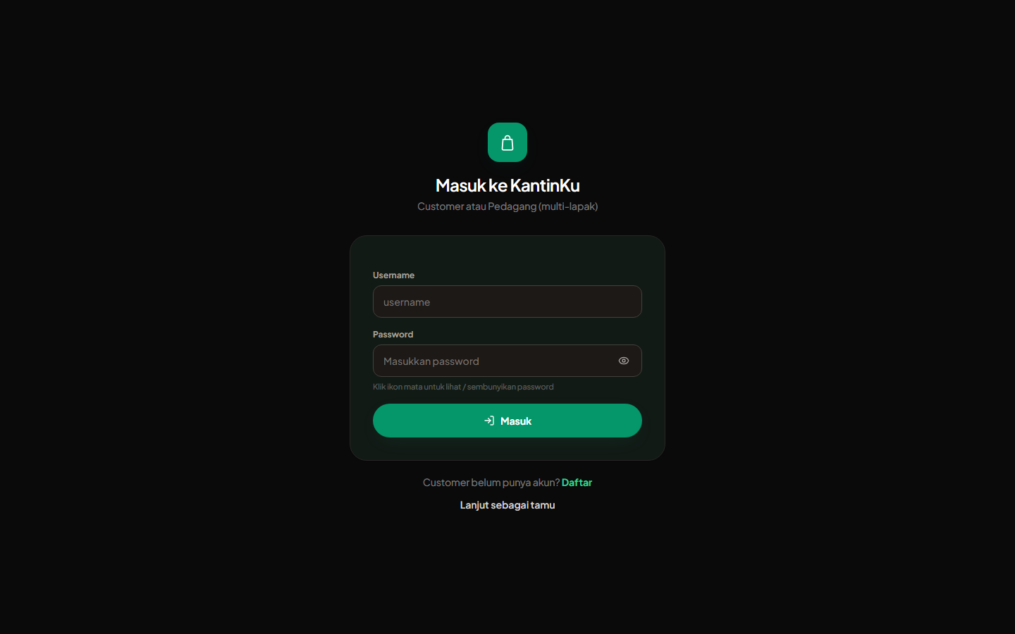
SCREENSHOT · CUSTOMER
Detail produk & halaman masuk
Login: customer / penjual / admin
KantinKu · SMK Negeri 17
8 / 16

Slide 9
ALUR PEMBAYARAN
Dua cara bayar — pilih saat checkout
A. Bayar di kantin (COD)
B. Online QRIS (Bayar.gg)
Checkout → metode canteen
Order dibuat, status waiting
paymentStatus: unpaid / pending
Bayar tunai/QRIS gerai saat ambil
Penjual proses & selesaikan order
POST /api/bayar/create → invoice
User scan QRIS di modal/redirect
Poll GET /api/bayar/check
Webhook opsional konfirmasi paid
Stok berkurang · masuk dashboard penjual
KantinKu · SMK Negeri 17
9 / 16

Slide 10
ALUR PENJUAL
Dari pesanan masuk sampai selesai
1
2
3
4
5
Menunggu
→
Diproses
→
Siap
→
Selesai
Batal
Order baru
belum diproses
Sedang dimasak
/ disiapkan
Bisa diambil
customer
Sudah diambil
(opsional rating)
Dibatalkan
stok dikembalikan
Yang hanya bisa dilakukan penjual
Tambah / edit / hapus produk & varian · Atur stok · Ubah status pesanan · Lihat omzet kotor & pendapatan bersih (setelah komisi) · Chat WA ke pembeli · Tidak belanja di menu utama (auto-redirect ke dashboard)
KantinKu · SMK Negeri 17
10 / 16

Slide 11
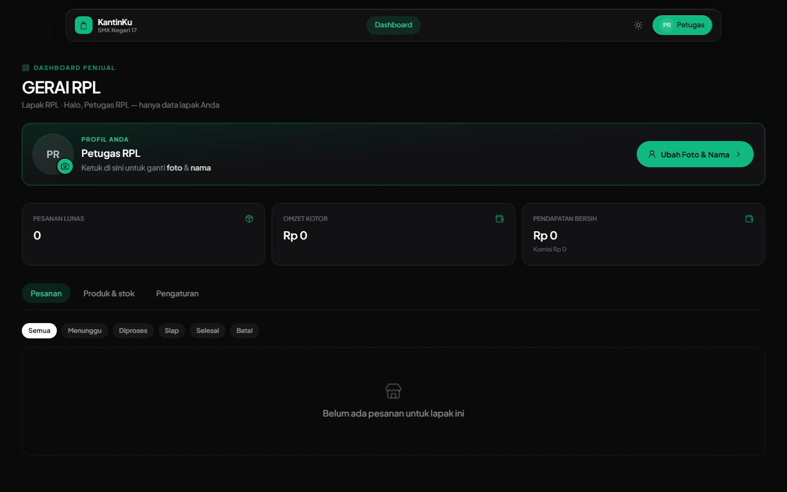
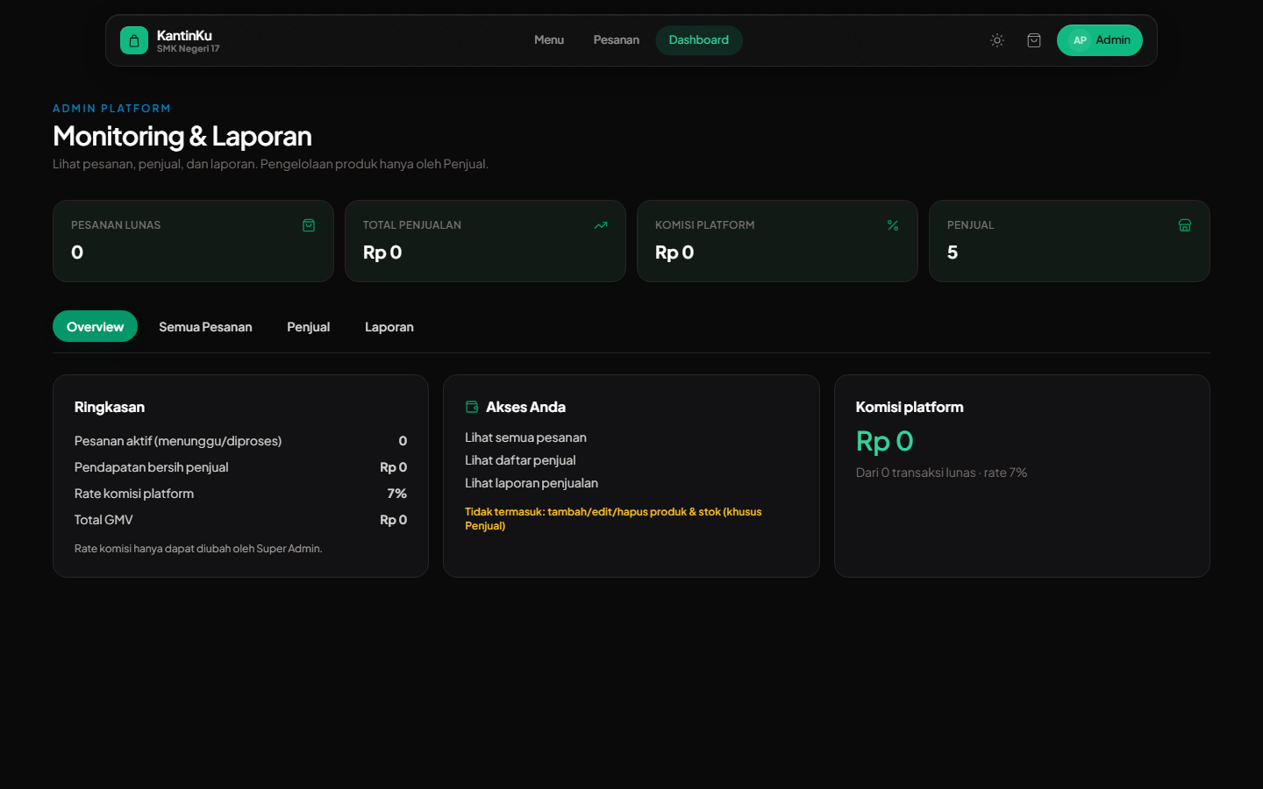
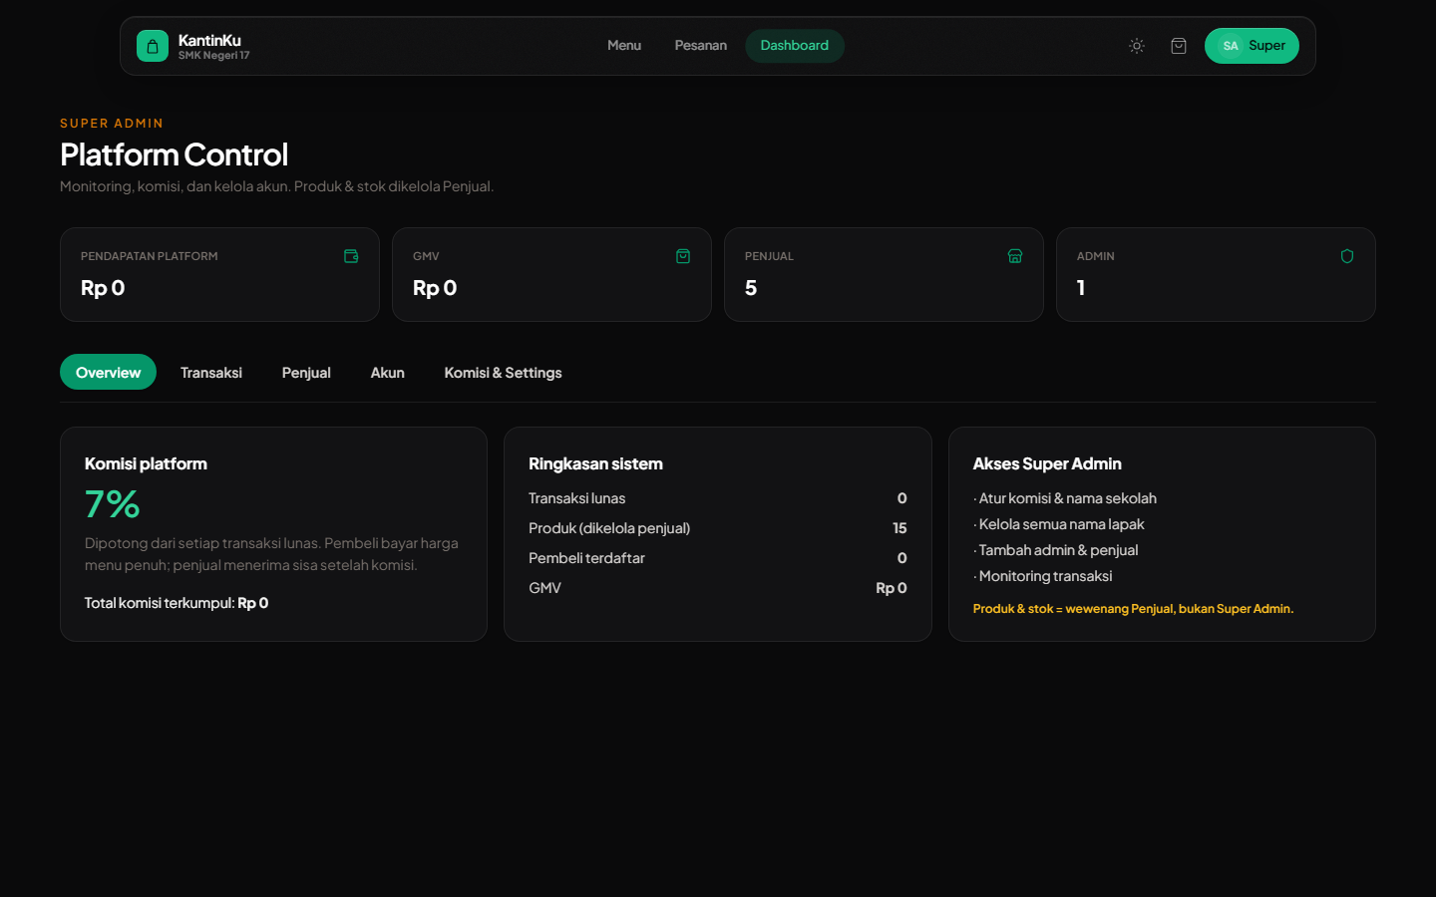
SCREENSHOT · DASHBOARD
Tiga dashboard role
Penjual — GERAI RPL
Admin platform
Super Admin
KantinKu · SMK Negeri 17
11 / 16

Slide 12
ALUR ADMIN
Admin vs Super Admin
Admin
Super Admin
Lihat semua pesanan platform
Pantau daftar penjual / lapak
Laporan penjualan ringkas
Tidak kelola produk & stok
Tidak ubah komisi platform
Semua kemampuan Admin
Atur commission_rate (default 7%)
Kelola akun admin / penjual
Monitoring global platform
Bukan role untuk jualan harian
KantinKu · SMK Negeri 17
12 / 16

Slide 13
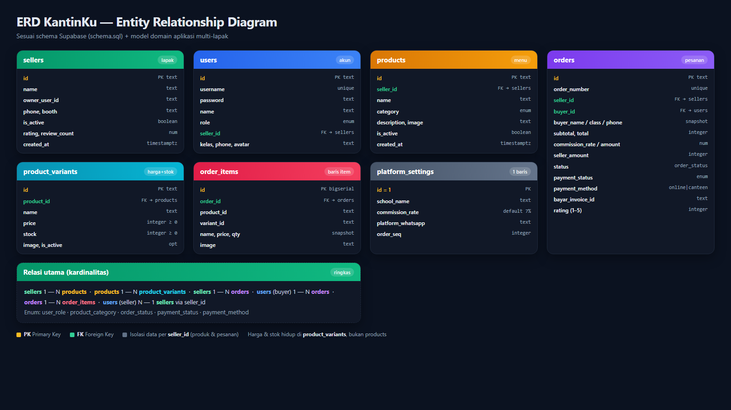
ERD — Entity Relationship Diagram

Slide 14
ERD MUDAH DIPAHAMI
Cara baca relasi data
1 Lapak punya banyak Produk
1 Produk punya banyak Varian
1
2
sellers → products (seller_id). Tiap gerai hanya lihat & kelola menu miliknya.
products → product_variants. Harga & stok ada di varian (mis. Mie Goreng / Mie Kuah).
1 Lapak punya banyak Pesanan
1 Pesanan punya banyak Item
3
4
sellers → orders (seller_id). Isolasi: penjual A tidak lihat order penjual B.
orders → order_items. Tiap baris simpan product_id + variant_id + snapshot harga.
Customer terhubung ke Order
Akun penjual menempel ke Lapak
5
6
users (buyer) → orders (buyer_id). Boleh null untuk guest (isi nama manual).
users.seller_id → sellers.id. Role seller wajib punya sellerId.
KantinKu · SMK Negeri 17
14 / 16

Slide 15
LOGIKA BISNIS
Komisi & isolasi multi-lapak
Rumus saat checkout (disimpan di orders)
subtotal → commission_amount = subtotal × rate% → seller_amount = subtotal − commission → total = subtotal
platform_settings
Isolasi query
Keranjang
1 baris global: school_name, commission_rate (7%), order_seq, WA platform
products.filter(sellerId) · orders.filter(sellerId) — penjual hanya data sendiri
CartItem wajib 1 sellerId — tidak campur belanja multi-lapak dalam 1 checkout
KantinKu · SMK Negeri 17
15 / 16

Slide 16
Ringkasan alur (ingat 4 hal)
1
Customer pesan → bayar → ambil
Menu · varian · keranjang · checkout · orders
2
Penjual kelola lapak sendiri
Produk, stok, status Menunggu→…→Selesai
3
Admin pantau, Super atur komisi
Bukan jualan harian — governance platform
4
Data terisolasi per seller_id
ERD: sellers → products/variants → orders/items

